Slide 1


Arolwg ail-gyswllt defnyddwyr Croeso Cymru: adroddiad y DU ac Iwerddon (2026)
Rhif Ymchwil Gymdeithasol: 81/2026 Dyddiad Cyhoeddi: 01/10/2026
ISBN: 978-1-80853-441-6
© Hawlfraint y Goron
Mae’r ddogfen yma hefyd ar gael yn Saesneg.
This document is also available in English.

Slide 2


Adroddiad Ymchwil Llawn: Arolwg ail-gyswllt defnyddwyr Croeso Cymru – Adroddiad y DU ac Iwerddon (2026)
Caerdydd: Llywodraeth Cymru, rhif adroddiad GSR: 81/2026
Gellir dod o hyd i’r adroddiad hwn ar dudalennau Ystadegau ac ymchwil gwefan Llywodraeth Cymru: https://www.llyw.cymru/ystadegau-ac-ymchwil
Barn yr ymchwilydd yw'r safbwyntiau a fynegir yn yr adroddiad hwn, ac nid o reidrwydd rai Llywodraeth Cymru.
Am ragor o wybodaeth, cysylltwch â:
Y Tîm Ymchwil a Mewnwelediad
Croeso Cymru
Yr Economi, Ynni a Chynllunio
Parc Cathays
Caerdydd
CF10 3NQ
E-bost: tourismresearch@gov.wales

Slide 3
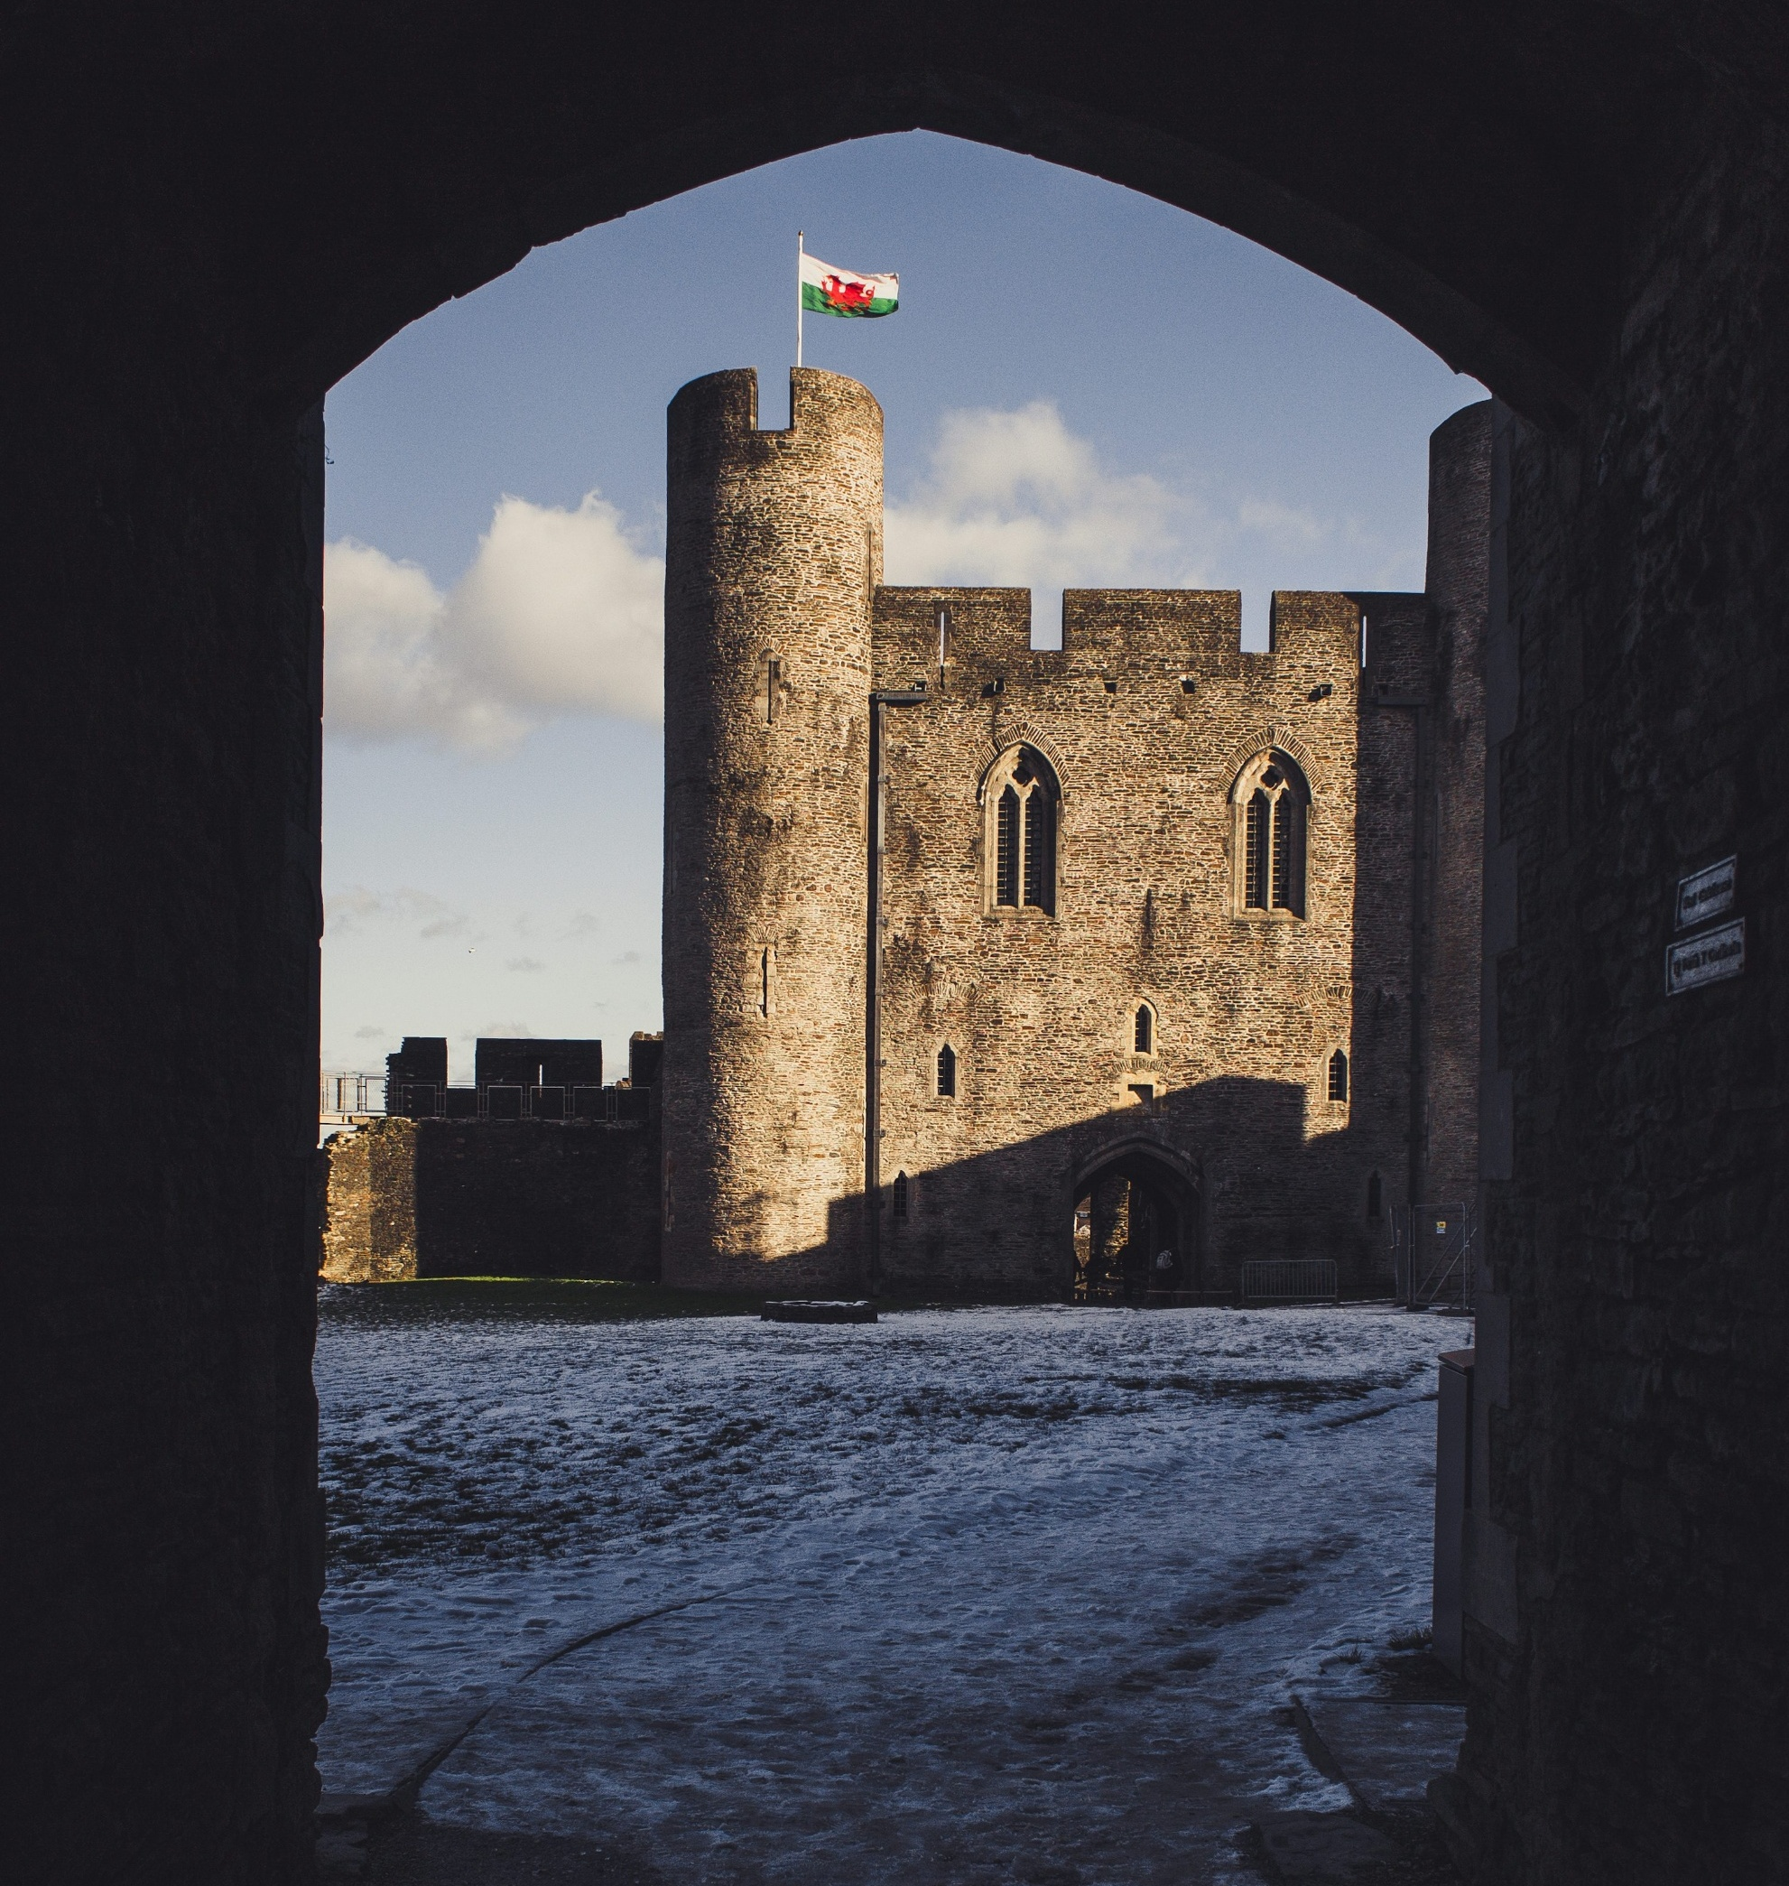
Cynnwys
01 | Cefndir a methodoleg
02 | Canfyddiadau allweddol
03 | Proffil ymholwyr Croeso Cymru
04 | Trosi teithiau 2025 a'r berthynas â Chymru
05 | Nodweddion teithiau 2025
06 | Effaith marchnata Croeso Cymru
07 | Tebygolrwydd ymweld â Chymru yn 2026
08 | Rhesymau dros beidio â gwneud taith yng Nghymru yn 2025

Slide 4



CEFNDIR A METHODOLEG

Slide 5


Cefndir
Sbarduno twristiaeth i Gymru:
mewnwelediadau gan ymholwyr y DU ac Iwerddon
Croeso Cymru, tîm twristiaeth Llywodraeth Cymru, sy'n gyfrifol am gyflwyno ymgyrchoedd twristiaeth yn y DU ac yn rhyngwladol i osod Cymru fel cyrchfan dwristaidd flaenllaw.
Mae'r adroddiad manwl hwn yn dadansoddi data o arolwg ar-lein a gynhaliwyd ym mis Chwefror a mis Mawrth 2026 ymhlith cysylltiadau defnyddwyr Croeso Cymru yn y DU ac Iwerddon, y cyfeirir atynt fel 'ymholwyr' drwy gydol yr adroddiad. Mae'r rhain yn unigolion sydd wedi rhyngweithio â Chroeso Cymru ar draws gwahanol bwyntiau cyswllt dros y 12 mis diwethaf, gan gynnwys y wefan, cofrestriadau'r gronfa ddata defnyddwyr, a dilynwyr y cyfryngau cymdeithasol. Mae adroddiad ar wahân hefyd ar gael ar gyfer ymholwyr o'r Almaen.
Prif amcanion ymchwil yr arolwg oedd:
Asesu trosi teithiau a'r berthynas â Chymru
Deall nodweddion y teithiau a wnaed yn 2025
Meintioli effaith y marchnata
Deall cynlluniau ar gyfer teithiau yn 2026
Asesu'r rhesymau dros beidio â gwneud taith yn 2025

Slide 6
Ochr yn ochr â'r astudiaeth hon, mae Croeso Cymru'n cynhyrchu ystod o fewnwelediad ac ymchwil.
Ystadegau Twristiaeth Domestig GB - Data ar deithiau dros nos ac ymweliadau dydd gan drigolion Prydeinig i gyrchfannau ledled Prydain.
Adroddiadau galw'r farchnad dwristiaeth - Bob blwyddyn mae Croeso Cymru'n cynnal ymchwil ymhlith ei brif farchnadoedd.
Baromedr twristiaeth - Mae'r Baromedr Twristiaeth yn darparu 'ciplun' o berfformiad y diwydiant ar ôl pwyntiau pwysig yng nghalendr twristiaeth.
Datblygu twristiaeth feicio - Mae'r ymchwil hon yn archwilio pwnc twristiaeth feicio yng Nghymru, gan gynnwys capasiti a galw cyfredol, yn ogystal â chyfleoedd ar gyfer twf.
Arolwg ail-gyswllt defnyddwyr Croeso Cymru (blynyddoedd blaenorol) - Adroddiadau manwl wedi'u tynnu o arolwg ar-lein a gynhaliwyd ymhlith cysylltiadau defnyddwyr Croeso Cymru dros y blynyddoedd diwethaf, gan gynnwys y farchnad Almaenig.
Ar gael yma:
Ystadegau twristiaeth ddomestig
Adroddiadau arolwg galw marchnad
Baromedr twristiaeth
Adroddiad datblygu twristiaeth beicio
Adroddiadau arolwg Ail-gysylltu eraill

Slide 7
Methodoleg
Ym mis Chwefror 2026, cysylltodd Croeso Cymru ag ymholwyr trwy e-bost, gan eu gwahodd i gwblhau arolwg ar-lein 10 i 15 munud o hyd oedd ar gael yn Gymraeg a Saesneg. Anfonwyd e-byst atgoffa at rai na ymatebodd wythnos ar ôl y gwahoddiad cychwynnol, a chynigiwyd cymhelliant o raffl gwobrau.
Agorodd yr arolwg ar 5ed Chwefror a chaeodd ar 2il Fawrth 2026.
Sampl a Chyfradd Ymateb
Tynnwyd y sampl o wahanol ffynonellau, gan adlewyrchu'r gwahanol ffyrdd yr oedd ymholwyr wedi cysylltu â Chroeso Cymru. Mae'r tabl ar y dde yn dangos ffynonellau'r sampl ynghyd â nifer yr arolygon a gwblhawyd ar gyfer pob ffynhonnell.
O 53,294 o wahoddiadau a anfonwyd at ymholwyr, derbyniwyd 4,092 o ymatebion arolwg wedi'u cwblhau, gan arwain at gyfradd ymateb o 8%.
Ystyriaeth data
Mae'n bwysig nodi nad yw'r sampl yn gynrychioliadol o boblogaethau cyffredinol y DU nac Iwerddon, gan fod cyfranogwyr â chysylltiadau presennol â Chymru. O ganlyniad, mae'n debygol y bydd y canfyddiadau'n adlewyrchu safbwyntiau mwy cadarnhaol neu 'gynnes' nag y byddid yn eu disgwyl yn y cyhoedd ehangach. Dylid ystyried hyn wrth ddehongli'r canlyniadau.
Meintiau sylfaen a chyfraddau ymateb 2026, yn ôl dull ymholi
/ 51%
/ 30%
/ 10%
/ 9%

Slide 8
DIFFINIADAU
Diffiniadau a ddefnyddir yn yr adroddiad hwn
Mae’r adroddiad hwn yn defnyddio sawl term i ddiffinio ymatebwyr yr arolwg.
Mae'r rhain yn cynnwys:
Ymholwyr Croeso Cymru: Cyfanswm poblogaeth yr arolwg - cysylltiadau defnyddwyr Croeso Cymru a ymatebodd i'r arolwg hwn.
Teithwyr i Gymru 2025: Ymholwyr Croeso Cymru a nododd o fewn yr arolwg eu bod wedi cymryd toriad byr neu wyliau yng Nghymru yn 2025.
Di-deithwyr i Gymru 2025: Ymholwyr Croeso Cymru a nododd o fewn yr arolwg nad oeddent wedi cymryd toriad byr neu wyliau yng Nghymru yn 2025.
Bwriadwyr Cymru 2026: Ymholwyr Croeso Cymru a nododd o fewn yr arolwg eu bod yn bwriadu cymryd toriad byr neu wyliau yng Nghymru yn 2026.
Mae camau bywyd yn well na 'oedran' gan eu bod yn disgrifio sefyllfa bywyd rhywun yn well. Yn yr adroddiad hwn, defnyddir y canlynol:
Annibynwyr iau: rhwng 16-34 oed heb blant yn yr aelwyd.
Teuluoedd: rhwng 16-64 oed gyda phlant yn yr aelwyd.
Annibynwyr hŷn: rhwng 35-64 oed heb blant yn yr aelwyd.
Oedran ymddeol: 65+ oed.

Slide 9

CANFYDDIADAU ALLWEDDOL

Slide 10



CRYONDEB CANFYDDIADAU ALLWEDDOL
Ymweld â Chymru
Mae bron i hanner y rhai a arolygwyd gennym yn nodi eu bod yn cymryd toriadau byr yng Nghymru yn aml, ac yn bwriadu ymweld eto o fewn y flwyddyn nesaf.
Mae hyn yn sefydlog o'i gymharu â blynyddoedd blaenorol.
Sgoriodd tua 4 o bob 5 ymwelydd eu profiad fel 'ardderchog', sy'n cyd-fynd â blynyddoedd blaenorol.
Nodweddion teithiau
Gogledd Cymru sy'n denu'r nifer uchaf o ymwelwyr, yn enwedig yng Ngwynedd. Mae Sir Benfro hefyd yn derbyn nifer gymharol o ymwelwyr.
Y rheswm mwyaf cyffredin dros ymweld â Chymru oedd wedi bod yno o'r blaen ac eisiau mynd yn ôl, ac yna cysylltu â natur.
Dylanwad Cyfathrebu
The most commonly reported impact was encouraging visits outside the summer season, as well as prompting travel to areas they had not previously visited.
Nododd 21% fod cyfathrebiadau Croeso Cymru wedi dylanwadu ar eu penderfyniad i ymweld.
Hysbysebu ar-lein a chynnwys hyrwyddol gyda'i gilydd yw'r ffyrdd mwyaf cyffredin i deithwyr 2025 ddysgu am Gymru, gyda chyfathrebu geiriol / sgwrsio yn gyfrifol am 31%.

Slide 11
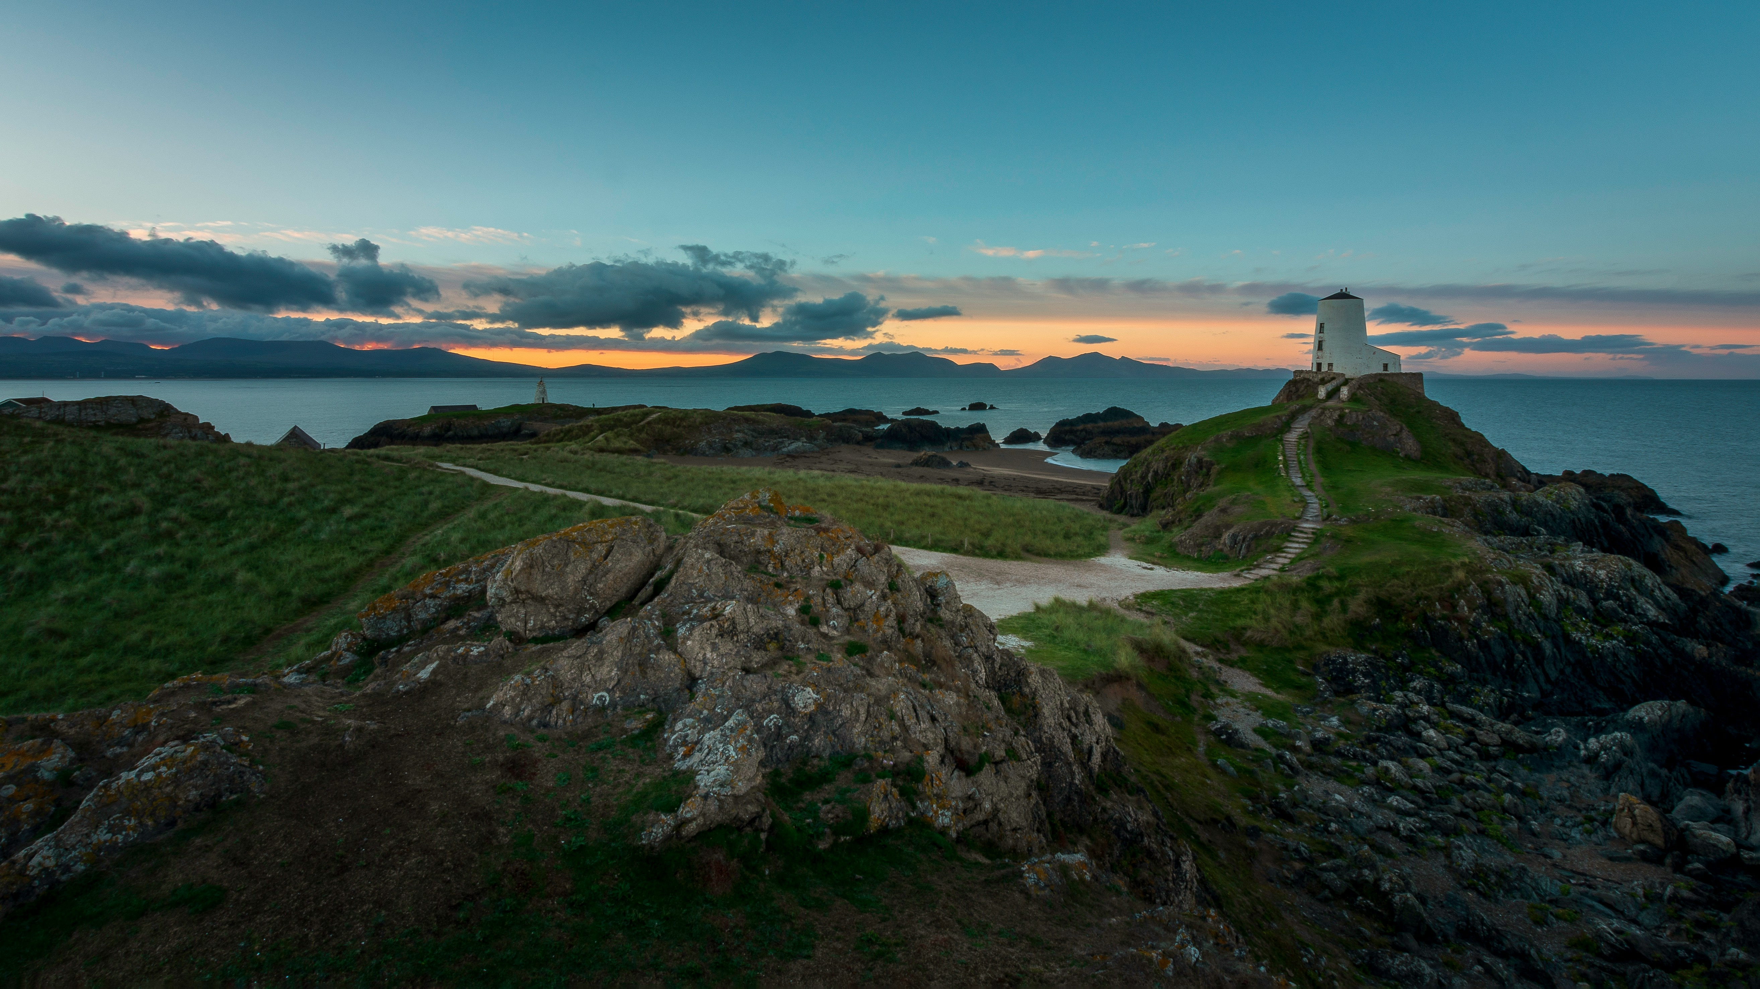
PROFFIL YMHOLWYR CROESO CYMRU

Slide 12

Mae poblogaeth y sampl ychydig yn hŷn o'i gymharu â'r tair blynedd flaenorol. Fel yn y blynyddoedd blaenorol, gweler cyfran uwch o gyfranogwyr benywaidd.
Rhyw | 2026
Oed | Pob ton
Benywaidd
Gwrywaidd
Cyfnod bywyd | Pob ton
X1. Sut ydych chi'n disgrifio'ch rhyw? X2. Nodwch eich oedran. X2b. A oes gennych unrhyw blant 15 oed neu iau yn eich cartref yr ydych yn gyfrifol amdanynt (rhiant, gwarcheidwad cyfreithiol ac ati)? Cyfanswm maint y sylfaen, n=4.092.

Slide 13
Bwriadau ar gyfer ymweld â Chymru | Pob ton
O'i gymharu â 2025, mae ymholwyr o'r DU ac Iwerddon yn 2026 yn dangos prin ddim newid yn eu hymddygiad a'u bwriadau o ran ymweld â Chymru, gyda bron hanner yn cymryd toriadau byr yn aml ac yn bwriadu ymweld eto o fewn y flwyddyn nesaf.
A1. Pa un o'r datganiadau canlynol sydd fwyaf perthnasol i chi o ran ymweld â Chymru? Cyfanswm, n=6,208 (2024), n=3,827 (2025), n=4,092 (2026)

Slide 14
Bwriadau ymweld â Chymru | yn ôl cam bywyd
Mae ymweliadau â Chymru a adroddwyd wedi'u dosbarthu'n weddol gyfartal ar draws camau bywyd. Er mai annibynwyr iau sydd leiaf tebygol o fod wedi ymweld o'r blaen, mae eu bwriad i ymweld yn y dyfodol yr un mor gryf â bwriad y camau bywyd eraill.
A1. Pa un o'r gosodiadau canlynol sy'n disgrifio orau eich sefyllfa chi o ran ymweld â Chymru?
Maint sylfaen cyfanswm, n=4,092 (annibynwyr iau n=60, teuluoedd n=269, annibynwyr hŷn n=1,631, oedran ymddeol n=2,092).

Slide 15
Man Preswyl | Pob ton
Mae cyfansoddiad y sampl ranbarthol yn debyg i'r llynedd, er bod tuedd glir ar i fyny mewn ymwelwyr o Gymru ei hun, gan gynyddu 8% ers 2024.
X3c. A ble yn y DU ydych chi’n byw? Ymholwyr sy’n byw yn y DU, n=6,059(2024), n=3,705 (2025), n=3,955 (2026).

Slide 16

TROSI TAITH A PHERTHYNAS Â CHYMRU 2025

Slide 17


CRYNODEB TROSI TAITH A PHERTHYNAS Â CHYMRU 2025
Mae ymweliadau â Chymru ar gynnydd ymhlith annibynwyr iau, gyda thwf cyson i'w weld ar draws tonnau diweddar. Dylid dehongli'r canlyniad hwn yn ofalus, gan y gallai gael ei ddylanwadu gan faint bach y sampl o fewn y grŵp hwn.
Ar lefel gyfanswm, mae'r rhai sy'n ymweld â Chymru yn fwy tebygol o ddewis toriadau byr yn hytrach na gwyliau hirach. Mae ymweliadau blaenorol yn parhau i fod yn gryf - roedd 65% wedi ymweld cyn 2020, sy'n cyfateb yn agos i lefelau 2024.
61% o'r ymatebwyr ymwelodd â Chymru yn 2025.
Mae hyn yn sefydlog o'i gymharu â blynyddoedd blaenorol.

Slide 18
Amlder tripiau yng Nghymru | Cam Bywyd
Yn 2025, adroddodd 61% o'r ymatebwyr eu bod wedi ymweld â Chymru, sy'n gyson â blynyddoedd blaenorol. Yn ôl cam bywyd, roedd 71% o annibynwyr iau wedi ymweld, o'i gymharu â 60% o'r rhai sydd oedran ymddeol. Arhosodd patrymau cam bywyd yn sefydlog. Gwelwyd cynnydd yn amlder gwyliau ymhlith annibynwyr iau, er y gallai hyn adlewyrchu maint bach y sampl ar gyfer y grŵp hwn.
A2a. A wnaethoch chi gymryd toriad byr neu wyliau yng Nghymru yn 2025?
Cyfanswm, n=3,927 (Annibynwyr iau n=55, Teuluoedd n=254, Annibynwyr hŷn n=1,557, Oedran ymddeol n=2,012).

Slide 19

Nifer cyfartalog o wyliau yng Nghymru | Pob ton
Yn 2025, cymerodd teithwyr a ymwelodd â Chymru gyfartaledd o 3.51 o seibiannau byr neu wyliau i Gymru, ychydig yn fwy na'r llynedd. Roeddent yn fwy tebygol o gymryd seibiannau byr na gwyliau o bedair noson neu fwy, yn debyg i'r holl donnau blaenorol.
A3. Faint o wahanol seibiannau byr neu wyliau wnaethoch chi eu cymryd yng Nghymru yn 2025? - Crynodeb Cyfartaledd Teithwyr Cymru, n=3,652 (wedi cymryd taith yn 2023), n=2,202 (wedi cymryd taith yn 2024), n=2,408 (wedi cymryd taith yn 2025).

Slide 20

Gwyliau cymerwyd cyn 2025 | Ton 2026
Adroddodd llawer o ymatebwyr eu bod wedi ymweld â Chymru yn ystod y blynyddoedd diweddar, gyda 65% wedi gwneud hynny cyn 2020.
A2b. A ydych chi wedi cymryd seibiant byr neu wyliau yng Nghymru cyn 2025?
Wedi cymryd seibiant byr neu wyliau yng Nghymru, n=3,832.

Slide 21
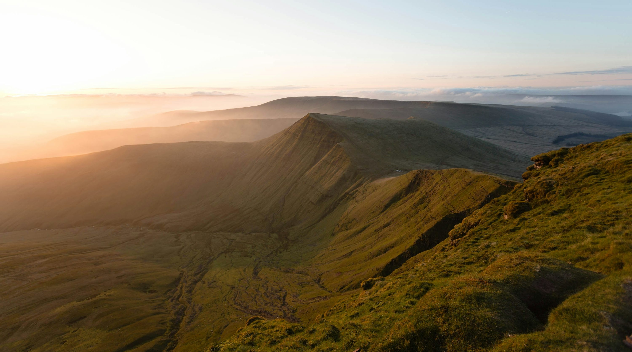
NODWEDDION TEITHIAU 2025

Slide 22



CRYNODEB NODWEDDION TEITHIAU 2025
Profiad
Sgoriodd tua 4 o bob 5 ymwelydd â Chymru eu profiad fel 'ardderchog', yn debyg i'r holl flynyddoedd blaenorol.
Ymwelodd 53% â Chymru eto oherwydd eu bod wedi bod yno o'r blaen ac eisiau dychwelyd. Mae cysylltu â natur yn parhau i fod yr ail prif reswm.
Yn 2025, ni ystyriodd 65% o ymwelwyr â Chymru unrhyw gyrchfan arall ar gyfer eu gwyliau.
Manylion y taith
Gogledd Cymru sy'n parhau i fod y prif gyrchfan, gan ddenu 47% o'r holl deithiau i Gymru, gyda Gwynedd yr ardal fwyaf poblogaidd yn gyffredinol.
Arhosodd y rhan fwyaf o ymwelwyr 2025 mewn un lle, fel arfer am 1-3 noson.
Mis Medi oedd y mis prysuraf o hyd, tra bod teithiau ym mis Gorffennaf a mis Rhagfyr yn cynyddu'n gyson ac ymweliadau mis Mehefin yn gostwng ychydig.
Llety
Gwestai a modurdai sy'n parhau i fod y dewis llety mwyaf poblogaidd, gyda thai a bythynnod ar osod yn agos y tu ôl.
Fel yn y blynyddoedd blaenorol, tueddai'r rhan fwyaf o ymwelwyr yn 2025 i fwcio'n uniongyrchol gyda darparwyr.

Slide 23

Sgôr profiad | Pob Ton ac yn ôl cam bywyd
Sgoriodd ychydig o dan 4 o bob 5 ymwelydd â Chymru eu profiad fel 'ardderchog', sy'n cyd-fynd â'r llynedd.
A15. Nawr gan fynd yn ôl at eich taith yng Nghymru yn 2025, sut fyddech chi'n graddio'ch profiad ar raddfa o 1 i 10, lle mae 1 yn wael iawn a 10 yn dda iawn? Teithwyr Cymru 2025, n=2,408 (annibynwyr iau n=39, teuluoedd n=164, annibynwyr hŷn n=976 ac oedran ymddeol n=1,202).

Slide 24

Rhesymau am eisiau ymweld â Chymru | Teithiau 2025
Dewisodd dros hanner yr ymatebwyr i ymweld â Chymru eto oherwydd eu bod wedi bod yno o'r blaen ac eisiau dychwelyd, gan adlewyrchu ei apêl a hefyd tuedd bosibl o ran samplu, gan y gallai cynefindra annog ymweliadau dro ar ôl tro. Cysylltu â natur oedd yr ail reswm mwyaf cyffredin, sy'n gyson â blynyddoedd blaenorol.
A7. Pa rai, os o gwbl, o'r canlynol oedd y prif ffactorau a wnaeth ichi ddewis Cymru fel cyrchfan ar gyfer y toriad byr/gwyliau hwn yn 2025? Teithwyr Cymru 2025, n=2,408.

Slide 25
Rhesymau dros dewis Cymru fel cyrchfan | Cam bywyd
Mae ymatebwyr yn arbennig o awyddus i gael cyfleoedd i gysylltu â natur, ac mae llawer hefyd yn rhoi pwys mawr ar dreulio amser gyda theulu a ffrindiau. Ar draws pob cam bywyd, mae dathlu achlysuron arbennig, darganfod rhannau newydd o Gymru, a mwynhau bwyd a diod gwych ymhlith y cymhellion lleiaf cyffredin dros ymweld.
A7. Pa rai, os o gwbl, o'r canlynol oedd y prif ffactorau a wnaeth i chi ddewis Cymru fel cyrchfan ar gyfer y toriad byr/gwyliau hwn yn 2025?Teithwyr Cymru 2025, n=2,408 (2,202 (annibynwyr iau n=39, teuluoedd n=164, annibynwyr hŷn n=976, oedran ymddeol n=1,202).

Slide 26

Gweithgareddau mwyaf boblogaidd yng Nghymru | Teithiau 2025
Cerdded, heicio a crwydro oedd y gweithgareddau mwyaf cyffredin yn ystod teithiau i Gymru, dilwynwyd gan blasu bwyd lleol a theithiau car golygfaol.
A14. Pa rai, os o gwbl, o'r canlynol wnaethoch chi eu gwneud ar y daith hon yng Nghymru yn 2025?Teithwyr Cymru 2025, n=2,408.

Slide 27
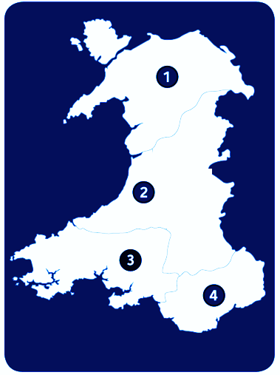
Dewisiadau cyrchfan | Teithiau 2025
Gogledd Cymru sy'n denu'r nifer uchaf o ymwelwyr, yn enwedig yng Ngwynedd. Mae Sir Benfro hefyd yn derbyn nifer gymharol o ymwelwyr.
47%
Gogledd Cymru (1)
21%
Canolbarth Cymru (2)
29%
De Orllewin Cymru (3)
15%
De Ddwyrain Cymru (4)
*Wedi dileu cyrchfannau sy'n cynnwys llai na 4%
A12. Ble yng Nghymru wnaethoch chi aros dros nos ar y daith hon ym mis [MIS]? Dewiswch bob un sy'n berthnasol. Teithwyr Cymru 2025, n=2,408.

Slide 28

Nifer o leoliadau ar y taith | Teithiau 2025
Arhosodd y rhan fwyaf o ymwelwyr â Chymru mewn un lleoliad, gyda phatrymau'n gyson yn gyffredinol ar draws camau bywyd. Fodd bynnag, adroddodd cyfran uwch o ymholwyr o'r grŵp cyfryngau cymdeithasol eu bod wedi aros mewn sawl lleoliad o'i gymharu â grwpiau eraill.
A13. Pa un o'r canlynol sy'n disgrifio orau eich taith yng Nghymru yn 2025? Teithwyr Cymru 2025 n=2,408 (annibynwyr iau n=39, teuluoedd n=164, annibynwyr hŷn n=976, oedran ymddeol n=1,202, gwefan n=319, ECRM n=1,143, ymgyrch n=713, cyfryngau cymdeithasol n=233).

Slide 29
Mis y taith | Pob ton
Mis Medi sy'n parhau i fod y mis mwyaf poblogaidd i ymweld â Chymru, gyda thuedd ar i fyny ar gyfer ymweld ym mis Gorffennaf a mis Rhagfyr, a gostyngiad mewn teithiau ym mis Mehefin. Mae misoedd eraill yn parhau i fod yn gyson i raddau helaeth â thonnau blaenorol.
A4. Ac ym mha fis(oedd) o'r flwyddyn wnaethoch chi ymweld â Chymru ar gyfer seibiant byr neu wyliau yn 2025?
Teithwyr Cymru, n=3,652 (2023), n=2,202 (2024), n=2,408 (2025).

Slide 30
Nifer o nosweithiau | Pob ton
O'r rhai a gymerodd daith yn 2025, arhosodd y mwyafrif am 1-3 diwrnod, tra bod cyfran fach yn unig wedi aros am 8 noson neu fwy. Mae'r patrwm hwn yn gyson â blynyddoedd blaenorol. Y cyfartaledd hyd taith oedd 4.45 noson, gyda ymatebwyr oedran ymddeol yn tueddu i gymryd gwyliau hirach na grwpiau eraill.
4.45
Nifer cyfartaledd o nosweithiau
A5. Ar y daith dros nos hon yng Nghymru yn 2025, faint o nosweithiau wnaethoch chi aros i ffwrdd? Teithwyr Cymru, n=3,652 (2023), n=2,202 (2024), n=2,408 (2025).

Slide 31

Maint y Grŵp Uniongyrchol | Cyfanswm
Teithiodd ychydig o dan chwarter ymwelwyr â Chymru yn 2025 gyda ci, sy'n debyg i donnau blaenorol. Mae'r rhai a deithiodd gyda phlant wedi gostwng ychydig ers y don ddiwethaf.
Ar gyfartaledd, roedd grwpiau'n cynnwys 2.7 o bobl yn 2025
A6. Gan eich cynnwys chi'ch hun, faint o'r canlynol oedd yn eich grŵp uniongyrchol ar y daith dros nos hon yng Nghymru ym mis [MIS]? Teithwyr Cymru, n=3,652 (2023), n=2,202 (2024), n=2,408 (2025).

Slide 32

Fynhonnell bwcio | Teithiau 2025
Yn debyg i flynyddoedd blaenorol, bwciodd y mwyafrif o ymatebwyr eu llety yn uniongyrchol trwy ddarparwr. Daeth 15% o hyd i wybodaeth am y llety trwy wefan Croeso Cymru.
15%
wnaeth dod o hyd i wybodaeth neu fanylion cyswllt ar gyfer y llety y buont yn aros ynddo ar wefan Croeso Cymru
A9. Sut wnaethoch chi archebu eich llety ar gyfer y daith hon yng Nghymru? A10. A wnaethoch chi ddod o hyd i wybodaeth neu fanylion cyswllt ar gyfer y llety y buoch yn aros ynddo ar wefan Croeso Cymru? Teithwyr Cymru 2025, n=2,408

Slide 33

Math o lety | Teithiau 2025
Yn debyg i flynyddoedd blaenorol, 'Gwestai/Tafarndai' oedd y math llety mwyaf poblogaidd ar gyfer teithwyr Cymru yn 2025.
A11. Pa fath/faint o lety y buoch yn aros ynddo yn ystod eich taith yn 2025 yng Nghymru?Teithwyr Cymru 2025, n=2,408

Slide 34
Ystyriaethau Cyrchfan | Teithiau 2025
Ystyriodd y rhan fwyaf o ymwelwyr Gymru'n unig ar gyfer y daith hon, ac mae'r patrwm hwn yn gyson ar draws Camau Bywyd.
Rhybudd: Maint sylfaen isel yn y grŵp hwn
A8_UKI. Pa rai, os o gwbl, o'r cyrchfannau eraill canlynol wnaethoch chi eu hystyried pan wnaethoch chi gymryd eich taith dros nos yng Nghymru yn 2025? Teithwyr Cymru 2025, n=2,408 (annibynwyr iau n=39, teuluoedd n=164, annibynwyr hŷn n=976, oedran ymddeol n=1,202).

Slide 35

EFFAITH MARCHNATA CROESO CYMRU

Slide 36




Crynodeb effaith marchnata Croeso Cymru
EFFAITH MARCHNATA CROESO CYMRU
Cyswllt Croeso Cymru
Hysbysebu ar-lein a chynnwys hyrwyddol gyda'i gilydd yw'r ffyrdd mwyaf cyffredin i deithwyr 2025 ddysgu am Gymru, gyda cyfathrebu geiriol / sgyrsiau yn cyfrif am 31%.
Pwyntiau Cyswllt
E-gylchlythyrau oedd y pwynt cyswllt mwyaf cyffredin â Chroeso Cymru yn gyffredinol, er bod hyn yn debygol o gael ei ddylanwadu gan y sampl anghymesur.
O'r rhai a ymwelodd â gwefan Croeso Cymru, gwnaeth y mwyafrif hynny o gartref, ar eu dyfais symudol.
Dylanwad ymgrych
Er wnaeth tua hanner yr ymatebwyr adrodd nad oeddent wedi gweld unrhyw ddeunyddiau ymgyrch, nododd 21% fod cyfathrebiadau Croeso Cymru wedi dylanwadu ar eu penderfyniad i ymweld.
Yr effaith fwyaf a adroddwyd oedd annog ymweliadau y tu allan i'r tymor haf, yn ogystal ag ysgogi teithio i ardaloedd nad oeddent wedi ymweld â nhw o'r blaen.

Slide 37
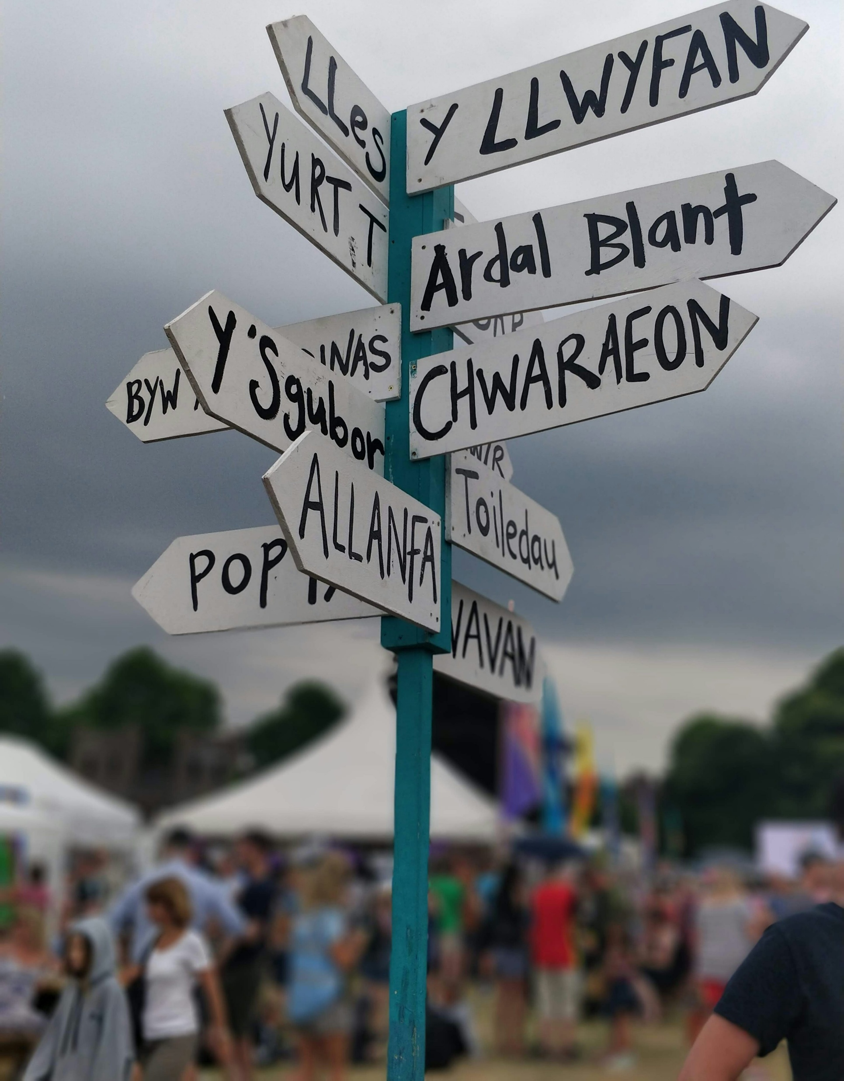
Amlygiad Cyfathrebu | Teithiau 2025
Roedd teithwyr Cymru fwyaf tebygol o fod wedi gweld neu glywed am Gymru trwy cyfathrebu geiriol/sgyrsiau, hysbysebu ar-lein neu gynnwys cyfryngau cymdeithasol.
A18. Wrth feddwl am farchnata a chyfathrebu, pa rai, os o gwbl, o'r canlynol wnaethoch chi weld neu glywed am Gymru yn ystod 2025?Teithwyr Cymru 2025, n=2,408.

Slide 38
Mathau o gyfathrebu a welwyd | Teithiau 2025
Mae annibynwyr iau'n gweld y mwyaf o fathau o farchnata, er bod gan y grŵp hwn faint sylfaen cymharol isel, sy'n golygu y dylid dehongli'r canlyniadau'n ofalus. Maent hefyd yn dibynnu'n fwy trwm ar gyfathrebu geiriol a hysbysebu ar-lein a dylanwadwyr cyfryngau cymdeithasol nag grwpiau eraill. Mae oedran ymddeol yn gweld y lleiaf o amrywiaeth mewn deunyddiau marchnata ac hefyd yn gweld y lleiaf o hysbysebu ar-lein.
Rhybudd*: Maint sylfaen isel yn y grŵp hwn
A18. Wrth feddwl am farchnata a chyfathrebu, pa rai, os o gwbl, o'r canlynol wnaethoch chi weld neu glywed am Gymru yn ystod 2025? Teithwyr Cymru 2025, n=2,408 (annibynwyr iau n=39, teuluoedd n=164, annibynwyr hŷn n=976, oedran ymddeol n=1,202).

Slide 39
Cyswllt gyda Croeso Cymru | Teithiau 2025
E-gylchlythyrau gan Croeso Cymru oedd y sianel a adroddwyd amlaf yr oedd ymatebwyr wedi ymgysylltu â Chroeso Cymru trwyddi. Fodd bynnag, mae'r sampl yn anghymesur tuag at unigolion sydd eisoes o fewn cronfa ddata ECRM, sy'n debygol o gynrychioli ymgysylltiad e-bost yn ormodol ac o dan-gynrychioli cynulleidfaoedd a gyrhaeddwyd trwy sianeli eraill, yn enwedig ymwelwyr newydd neu ddarpar ymwelwyr nad ydynt wedi cofrestru o'r blaen.
Yn debyg i'r llynedd, ymwelodd hanner â gwefan Croeso Cymru. Mae Facebook yn parhau i arwain y ffordd ar gyfer cyfryngau cymdeithasol, fodd bynnag mae 35% o annibynwyr iau'n ymgysylltu â Chroeso Cymru trwy Instagram a 12% trwy Tiktok.
*Daw'r rhan fwyaf o'r sampl ail-gyswllt o'r gronfa ddata ECRM, a chafodd y rhan fwyaf o'r sampl cyfryngau cymdeithasol ei gasglu trwy Facebook. Gan fod y ddwy ffynhonnell yn rancio o fewn y tri uchaf, gallai hyn ddylanwadu ar ddosbarthiad cyffredinol yr ymatebion.
35% ymhlith annibynwyr iau
12% ymhlith annibynwyr iau
A19. Wrth feddwl am gyswllt a gawsoch â Chroeso Cymru yn 2025, pa rai o'r canlynol sy'n berthnasol i chi?Cyfanswm (n=4,092), Annibynwyr Iau (n=60).

Slide 40

Cyrchu gwefan Croeso Cymru | Teithiau 2025
Roedd y rhan fwyaf o ddefnyddwyr yn cyrchu gwefan Croeso Cymru o'u cartrefi. Roedd y defnydd o ddyfeisiau symudol yn uwch na'r defnydd o gyfrifiaduron/gliniaduron, yn enwedig ymhlith y rhai a oedd yn ymweld â'r wefan tra roeddent eisoes ar daith i Gymru.
 | O gartref | Yn ystod taith i Gymru | O’r gwaith
Cyfrifiadur | 57% | 18% | 51%
Ffôn symudol | 72% | 93% | 64%
A20. Yn ystod y 12 mis diwethaf, pa ddyfeisiau wnaethoch chi eu defnyddio i gyrchu gwefan Croeso Cymru?Y rhai a ymwelodd â gwefan Croeso Cymru, n=1,988, gartref n=1,965, yn ystod taith n=936, a gwaith n=321.

Slide 41
Dylanwad Croeso Cymru ar benderfyniadau taith | Teithiau 2025
Nododd 21% fod cyfathrebiadau Croeso Cymru wedi dylanwadu ar eu penderfyniad i ymweld â Chymru. Yn ogystal, adroddodd 26% fod cyfathrebiadau Croeso Cymru wedi eu harwain i deithio i Gymru y tu allan i fisoedd brig yr haf, a nododd 16% eu bod wedi eu harwain i ymweld â mwy o ardaloedd nag y bwriadwyd yn wreiddiol.
Dylanwad Croeso Cymru ar ymddygiadau teithiau | Teithiau 2025
21%
A22. Ar raddfa o 1 i 5, lle mae 1 yn golygu 'dim dylanwad o gwbl' a 5 yn golygu 'dylanwad mawr', pa ddylanwad, os o gwbl, gafodd cyfathrebiadau Croeso Cymru ar eich penderfyniad i gymryd toriad byr neu wyliau yn 2025?A23. Yn 2025, a wnaeth cyfathrebiadau Croeso Cymru effeithio ar eich ymddygiad mewn unrhyw un o'r ffyrdd canlynol...Teithwyr Cymru 2025, n=2,408.

Slide 42
Mathau o gyfathrebu a lefel ganfyddedig o ddylanwad | Teithiau 2025
Gwelodd cyfran fawr ddim deunyddiau'n ymwneud a’r ymgyrch, fodd bynnag gwelodd tua thraean gyfathrebiadau am resymau newydd i ymweld drwy'r flwyddyn. Adroddodd ymatebwyr mai Lleodd Newydd oedd y math cyfathrebu mwyaf dylanwadol.
 | Dylanwadol iawn / Eithriadaol
 | 28%
 | 37%
 | 27%
 | 29%
A23a. Yn 2025, a wnaethoch chi weld unrhyw gyfathrebu'n hyrwyddo Cymru mewn perthynas â'r canlynol? Teithwyr Cymru 2025, n=2,408A23b. A pha mor ddylanwadol oeddent ar eich penderfyniad i gymryd taith yng Nghymru yn 2025.Teithwyr Cymru 2025, rhesymau newydd i ymweld drwy'r flwyddyn n=787, lleoedd newydd n=656, digwyddiadau newydd n=388 a gweithgareddau newydd n=347.

Slide 43

Ameseriadau penderfyniadau taith | Teithiau 2025
Roedd bron i dri chwarter y teithwyr eisoes wedi penderfynu cymryd taith i Gymru yn 2025 erbyn diwedd 2024.
A24. Yn olaf yn yr adran hon, gan feddwl yn ôl i ddiwedd 2024, pa un o'r gosodiadau hyn sy'n disgrifio orau eich cynlluniau ar y pryd i ymweld â Chymru yn 2025? Teithwyr Cymru 2025, n=2,408.

Slide 44
Deallusrwydd Artiffisial (DA)
Nodwch fod y mewnwelediadau hyn yn seiliedig ar gynulleidfaoedd sydd eisoes wedi ymgysylltu â Chymru neu bwyntiau cyswllt Croeso Cymru, ac felly gallent gynrychioli defnyddwyr 'cynnes' yn ormodol. Mae'n debygol y bydd cynulleidfaoedd llai cyfarwydd yn dangos ymddygiadau gwahanol, gan gynnwys defnydd mwy o DA ar gyfer darganfod a chyfeiriadu cychwynnol.

Slide 45


Cynllunio gyda DA | Teithwyr Cymru
Ystyriwyd bod DA yn arbennig o ddefnyddiol ar gyfer crynhoi cyflym symiau mawr o wybodaeth yn deithiau personol ac ar gyfer dod o hyd i gyrchfannau llai adnabyddus, gemau cudd.
Adroddodd 91% o'r ymatebwyr nad oeddent wedi defnyddio DA i gynllunio eu taith i Gymru yn 2025. Ymhlith y rhai a wnaeth, defnyddiodd 5% ef ar gyfer syniadau ac ysbrydoliaeth, defnyddiodd 3% ef i greu daith, a defnyddiodd 3% ef i ddod o hyd i lety neu opsiynau teithio.
“It helped me put my itinerary together. It confirmed opening times of museums/places of interest.”
“Used to find places of interest in my chosen area plus places to eat and drink.”
“Lists of new useful information about locations.”
“An easy way to make an itinerary.”
“Looking for unusual places to visit.”
“It tells you places to go that you didn’t consider.”
“The ability to tailor answers and insight to my questions without wading through websites“.”
“It compiled information from multiple sources.”
D1. Wrth gynllunio eich toriad byr neu wyliau diweddaraf yng Nghymru, a wnaethoch chi ddefnyddio unrhyw offer neu wasanaethau wedi'u pweru gan DA?Teithwyr Cymru 2025, n=2,408.D3. Beth wnaethoch chi ei ganfod yn fwyaf defnyddiol (neu leiaf defnyddiol) am ddefnyddio DA wrth gynllunio eich taith i Gymru? Wedi defnyddio DA i gynllunio taith, n=215.

Slide 46
Dylanwad Bwcio DA
Dylanwad bwcio DA | Wedi defnyddio DA
Ymhlith y rhai a ddefnyddiodd DA i gynllunio taith i Gymru yn 2025, dywedodd y mwyafrif ei fod wedi cael effaith gyfyngedig ar benderfyniadau archebu, gyda 48% yn nodi ei fod wedi darparu gwybodaeth ddefnyddiol ond heb ddylanwadu ar fwcio a 30% yn dweud na wnaeth wahaniaeth o gwbl.
Mewn cyferbyniad, adroddodd 19% ddylanwad ar fwcio (13% wedi'u dylanwadu'n gryf a 6% wedi arwain yn uniongyrchol at archeb), tra bo 3% yn ansicr neu'n methu cofio.
D2. Faint wnaeth defnyddio DA eich helpu i fynd yn nes at archebu taith i Gymru? Wedi defnyddio DA i gynllunio taith, n=215.

Slide 47
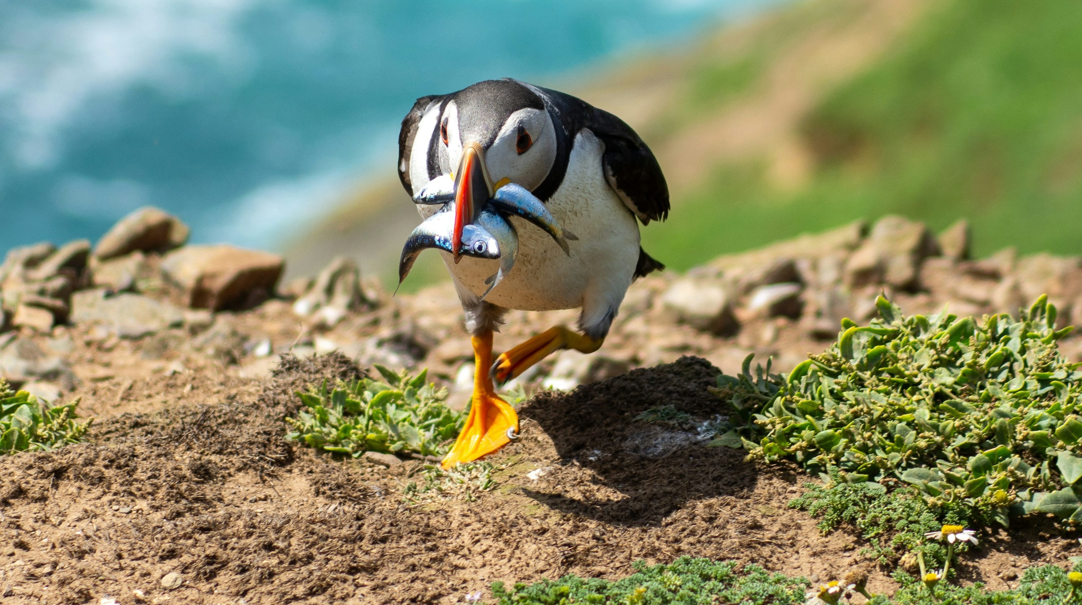
TEBYGOLRWYDD O YMWELD Â CHYMRU YN 2026

Slide 48



CRYNODEB TEBYGOLRWYDD O YMWELD Â CHYMRU YN 2026
Tebygolrwydd ymweld â Chymru yn 2026
Mae'r bwriad i ddychwelyd i Gymru'n gryf. Mae 34% o ymwelwyr 2025 eisoes wedi archebu ar gyfer 2026, tra bod 53% pellach yn bwriadu ymweld ond heb archebu eto.
Mae annibynwyr iau'n dangos y tebygolrwydd uchaf o ymweld ar 80%, gyda theuluoedd, annibynwyr hŷn a grwpiau oedran ymddeol ychydig yn is ar oddeutu 74% i 76%. Mae teuluoedd yn fwy tebygol o fod wedi archebu eisoes, sy'n dangos cynllunio cynharach yn hytrach na bwriad is i ymweld.
Dylanwad cyfathrebu Croeso Cymru
Cyfathrebiadau Cyfryngau Cymdeithasol sydd â'r dylanwad mwyaf a adroddwyd yn gyffredinol (33%). Yna daw Ymgyrchoedd (30%).
Adroddir bod cyfathrebiadau cyfredol yn fwyaf dylanwadol ymhlith Teuluoedd (30%) ac yn lleiaf dylanwadol ymhlith Annibynwyr Iau (21%).
Y tro nesaf tebygol
Roedd 25% o'r rhai nad ydynt yn debygol o ymweld â Chymru yn 2026 yn bwriadu ymweld yn 2027.
Roedd 71% o'r un grŵp yn ansicr o pryd y byddent yn ymweld nesaf.

Slide 49
Bwriadau teithiau 2025 | Cyfanswm
Mae tua 87% o deithwyr 2025 yn bwriadu dychwelyd yn 2026 neu eisoes wedi bwcio. Annibynwyr iau sydd fwyaf tebygol o adrodd eu bod yn bwriadu ymweld (80%), tra bod teuluoedd, annibynwyr hŷn a grwpiau oedran ymddeol ychydig yn is (74% i 76%). Mae teuluoedd yn fwy tebygol o fod wedi bwcio eisoes - gallai hyn awgrymu cynllunio cynharach, yn hytrach na bwriad is.
B5. A ydych chi'n bwriadu ymweld â Chymru ar gyfer seibiant byr neu wyliau yn 2026?Cyfanswm, n=4,092 (Teithwyr Cymru n=2,408, Di-deithwyr Cymru n=1,684, annibynwyr iau n=60, teuluoedd n=269, annibynwyr hŷn n=1,631, oedran ymddeol n=2,092).

Slide 50
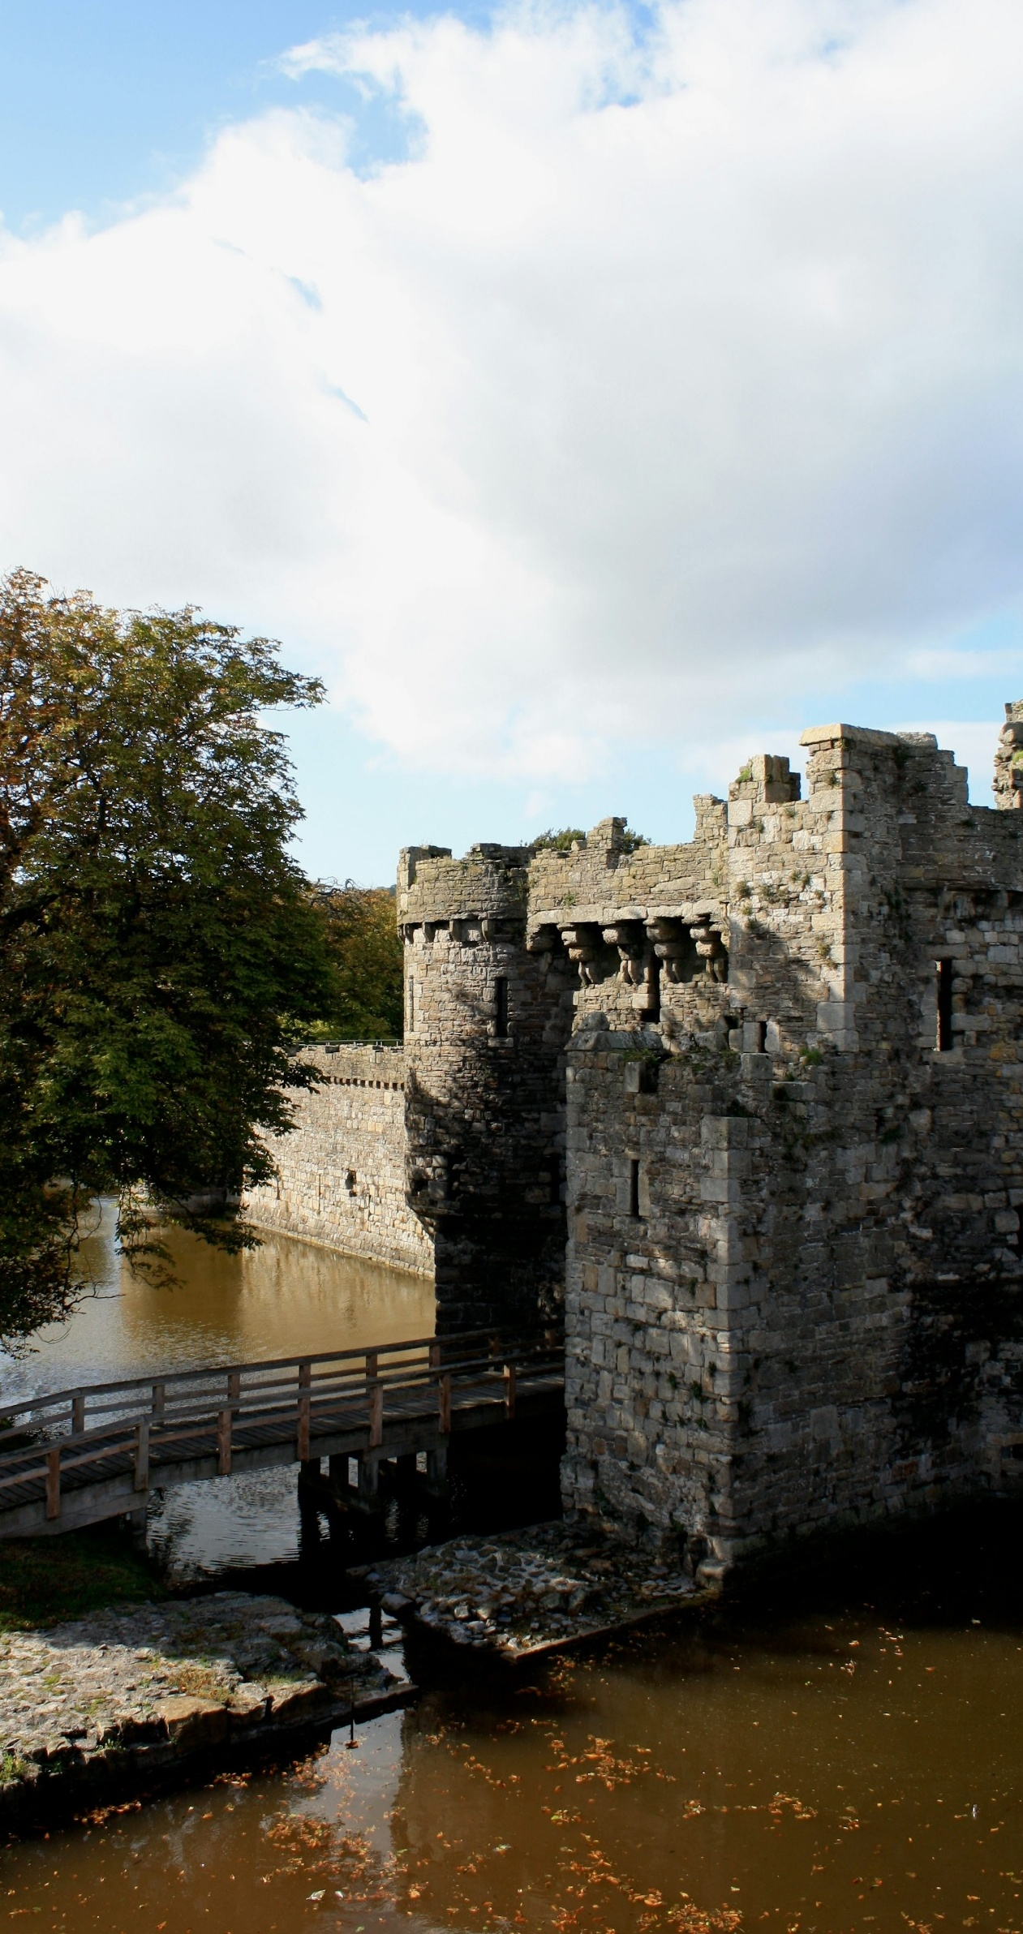
Dylanwad Cyfathrebiadau Croeso Cymru | Ffynhonnell a Cham Bywyd
Adroddir mai cyfathrebiadau cyfryngau cymdeithasol Croeso Cymru sydd fwyaf dylanwadol yn gyffredinol. Teuluoedd sydd fwyaf tebygol o adrodd eu bod wedi'u dylanwadu yn gyffredinol.
Rhybudd*: Maint Sylfaen isel yn y grŵp hwn
B10. Ar raddfa o 1 i 5, lle mae 1 yn golygu 'dim dylanwad o gwbl' a 5 yn golygu 'dylanwad mawr', pa ddylanwad, os o gwbl, gafodd cyfathrebiadau Croeso Cymru ar eich penderfyniad i gymryd toriad byr neu wyliau yng Nghymru yn 2026?Yn debygol o ymweld â Chymru yn 2026 neu eisoes wedi archebu, n=3,068 (Gwefan n=330, e-CRM n=1,505, Ymgyrch n=911, Cyfryngau Cymdeithasol n=322, Annibynwyr Iau=48*, Teuluoedd=202, Annibynwyr Hŷn=1,242, Oedran Ymddeol=1,551).

Slide 51
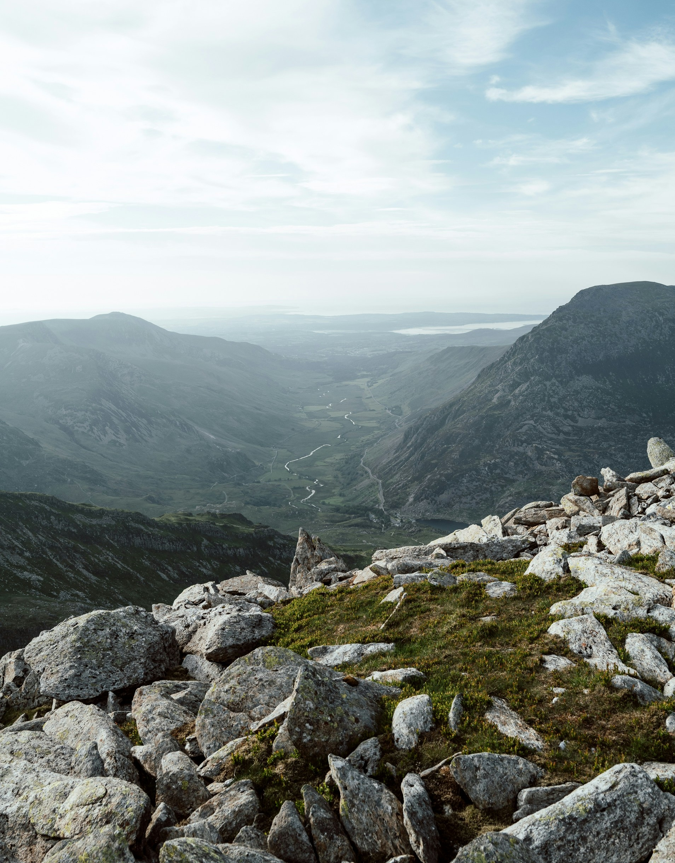
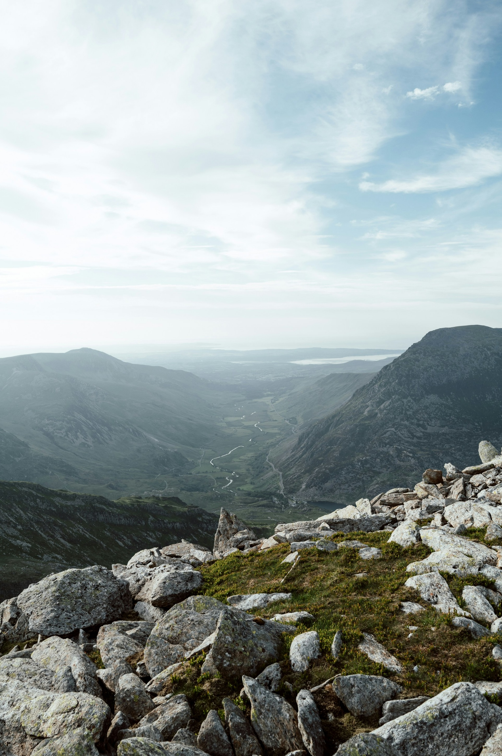
Tebygolrwydd yn y dyfodol o ymweld â Chymru | Anhebygol o ymweld â Chymru yn 2026
O'r rhai nad ydynt yn debygol o ymweld â Chymru yn 2026, nododd y mwyafrif nad ydynt 'yn gwybod' pryd y byddent yn ymweld â Chymru nesaf. Nododd chwarter y byddent yn ymweld yn 2027.
B6. A phryd rydych chi'n debygol o ymweld â Chymru nesaf ar gyfer seibiannau byr neu wyliau? Yn annhebygol o ymweld â Chymru yn 2026 neu ddim yn siŵr, n=1,024.

Slide 52

RHESYMAU DROS BEIDIO Â CHYMRYD TAITH

Slide 53



CRYNODEB RHESYMAU DROS BEIDIO Â CHYMRYD TAITH
Rheswm dros beidio ag ymweld â Chymru
Amgylchiadau personol (34%) a adroddwyd fel y rheswm mwyaf cyffredin dros beidio ag ymweld â Chymru yn 2025.
Ystyried taith i Gymru
Roedd 39% o'r rhai na wnaethant ymweld â Chymru yn 2025 wedi ystyried taith dros nos.
O'r rheiny, penderfynodd y mwyafrif gymryd taith i ran arall o Brydain neu dramor, tra na wnaeth traean gymryd taith o gwbl.
Cyrchfan
Roedd y rhai na ymwelodd â Chymru fwyaf tebygol o deithio i Loegr (78%).
Roedd Yr Alban (19%), Gweriniaeth Iwerddon (3%) a Gogledd Iwerddon (3%) yn llai poblogaidd.

Slide 54

Rhesymau dros beidio teithio i Gymru | Di-deithwyr i Gymru
Yn 2025, 'Amgylchiadau personol' oedd y rheswm a nodwyd amlaf dros beidio ag ymweld â Chymru. Cymerodd 14% wyliau tramor yn lle hynny.
B4. Beth yw'r rhesymau na wnaethoch chi ymweld â Chymru ar gyfer gwyliau yn 2025?Rhai na ymwelodd â Chymru yn 2025, n=1,684.

Slide 55

Bwriadwyr | Di-deithwyr i Gymru
Roedd 39% o'r rhai na wnaethant gymryd taith i Gymru yn 2025 wedi ystyried taith dros nos i Gymru yn 2025. Teithiodd y gyfran fwyaf yn lle hynny i rywle arall yn Ynysoedd Prydain neu Iwerddon, tra dewisodd ychydig o dan 3 o bob 10 fynd dramor. Ni chymerodd traean pellach daith o gwbl.
Bwriadwyr | Di-deithwyr i Gymru
39%
O'r rhai gymerodd taith i Gymru, oedd yn ystyried taith dros nos i Gymru yn 2025
B1. Fe wnaethoch chi grybwyll na wnaethoch chi gymryd toriad byr neu wyliau yng Nghymru yn ystod 2025. Oeddech chi'n ystyried taith dros nos yng Nghymru yn 2025 ar unrhyw adeg? B2. Ac a wnaethoch chi fynd i rywle arall ar gyfer gwyliau, neu na wnaethoch chi gymryd gwyliau o gwbl? Di-deithwyr Cymru 2025, n=1,684.

Slide 56
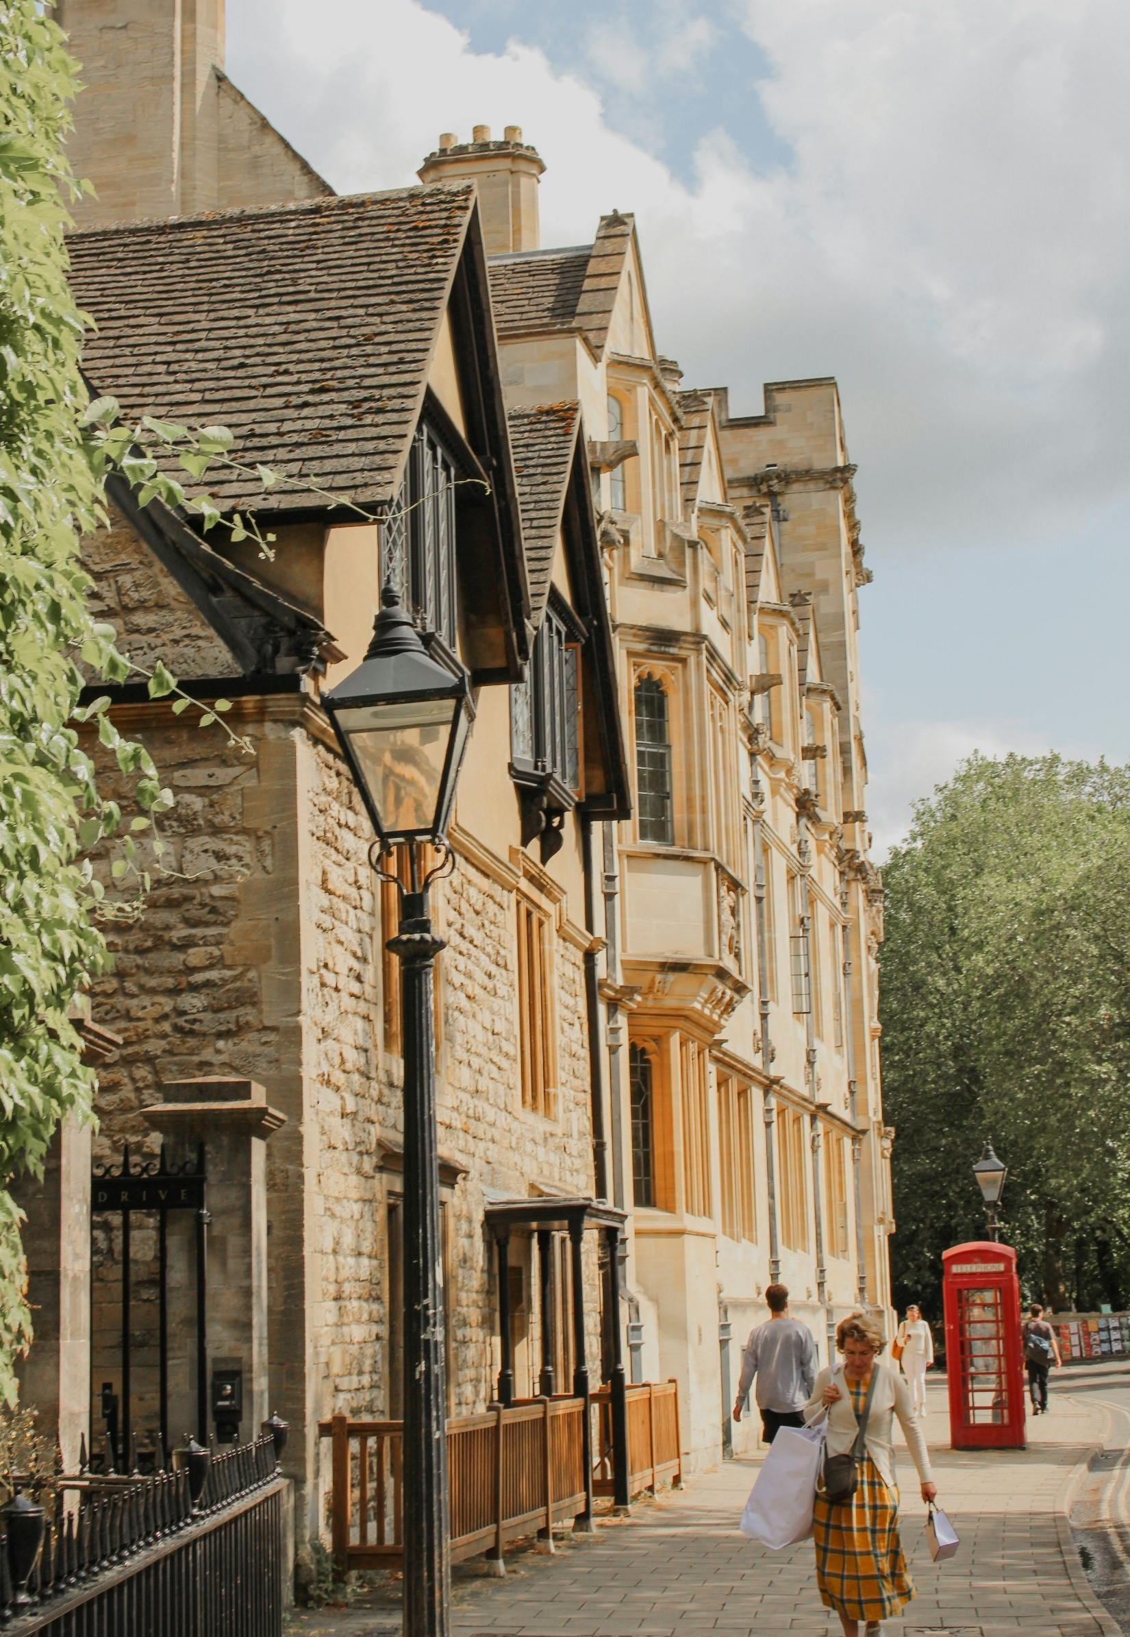





Cyrchfannau taith amgen di-ymwelwyr | Di-deithwyr i Gymru
Ymhlith rhai na ymwelodd â Chymru a deithiodd i rannau eraill o Brydain ac Iwerddon, Lloegr oedd y cyrchfan a ymwelwyd fwyaf (78%), gyda'r Alban yn agosaf y tu ôl (19%).
Nodyn: Gallai amlygrwydd Lloegr yn y canlyniadau adlewyrchu'r gyfran uchel o ymatebwyr sy'n byw yn Lloegr.
B3. Ac ym mha un o'r ardaloedd canlynol o Ynysoedd Prydain ac Iwerddon wnaethoch chi fynd? Di-deithwyr Cymru aeth i rywle arall yn Ynysoedd Prydain neu Iwerddon, n=827.

